Slide 1

第3.7章 轴
China University of Mining & Technology-Beijing

Slide 2
第3.7章 轴
3.7-1 轴的概述
3.7-2 轴的结构设计
3.7-3 轴的计算
3.7-4 案例2齿轮减速器轴的设计
China University of Mining & Technology-Beijing

Slide 3
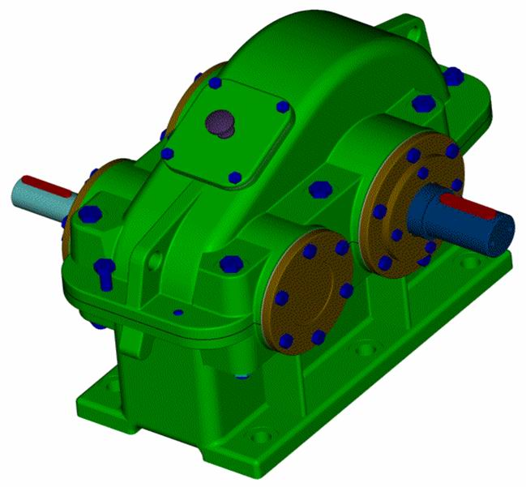
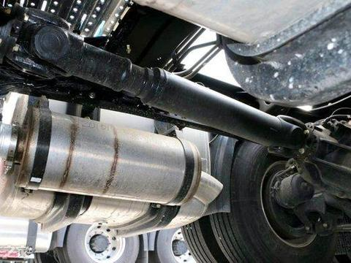
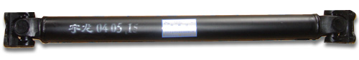
3.7-1 轴的概述
轴是组成机器的一个重要零件，属于支承零件，一切作回转运动的零件都离不开轴。

Slide 4
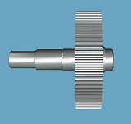
3.7-1 轴的概述
一、轴的用途
1、支承轴上回转零件（如齿轮）
2、传递运动和动力

Slide 5
3.7-1 轴的概述
二、轴的分类
1、按照承受载荷的不同，轴可分为：
◆ 心 轴─只承受弯矩（M），不传递转矩（T=0）
如火车车轮轴。
转动心轴：轴转动
固定心轴：轴固定
◆ 传动轴─只承受转矩(T )，不承受弯矩(M=0 或M很小)
如汽车的传动轴。
◆ 转 轴─既传递转矩（T）、又承受弯矩（M）
如：减速器中的轴。

Slide 6
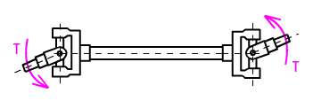
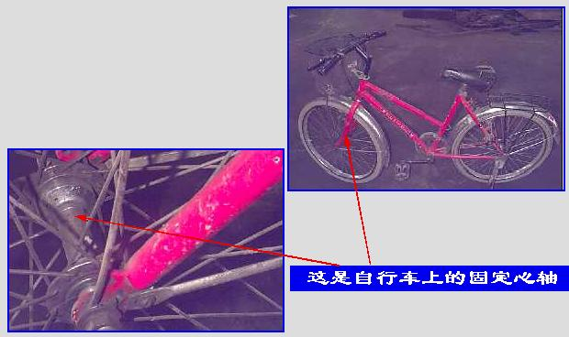
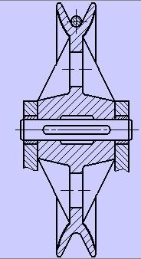
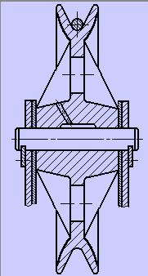
3.7-1 轴的概述

Slide 7
3.7-1 轴的概述
如何判断轴是否传递转矩：：
从原动机向工作机画传动路线，若传动路线沿该轴轴线走过一段距离，则该轴传递转矩。
如何判断轴是否承受弯矩：
该轴上除联轴器外是否还有其它传动零件，若有则该轴承受弯矩，否则不承受弯矩。

Slide 8
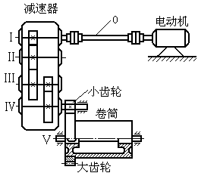
问：根据承载情况, 下列各轴分别为哪种类型？
0 轴：
传动轴
Ⅰ轴：
转轴
Ⅱ轴：
转动心轴
Ⅲ轴：
转轴
Ⅳ轴：
转轴
Ⅴ轴：
转动心轴

Slide 9

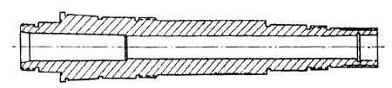
3.7-1 轴的概述
二、轴的分类
2、按轴线形状分
光轴
用于心轴和传动轴。
直轴
阶梯轴
主要用于转轴。
空心轴
又可分为实心轴（常用）
空心轴 (减少质量，结构需要，但加工困难)
在一些由于机器结构需要在轴中装其他零件或为了减小轴的质量具有特别重大作用的场合，采用空心轴。如水轮机轴、航空发动机主轴等。

Slide 10

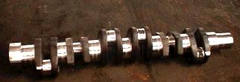
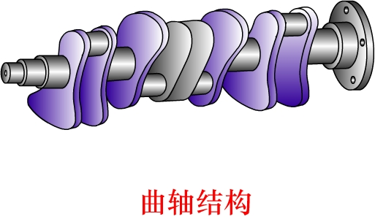
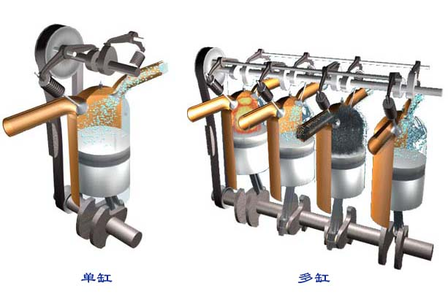
3.7-1 轴的概述
曲轴
（发动机专用零件）

Slide 11
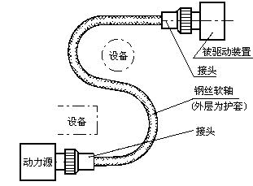
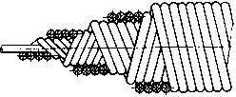
钢丝软轴：轴线可任意弯曲，传动灵活。
由几层紧贴在一起的钢丝构成，可以把转矩灵活地传到任何位置，适合于受连续冲击的场合,也适用于高速、小转矩的场合，常用于振捣器、医疗设备等，但只能传递转矩，不能承受弯矩。
钢丝软轴的绕制

Slide 12



轴的概述2
3.7-1 轴的概述
三、轴设计的主要内容
轴的设计包括结构设计和工作能力验算两方面的内容。
（1）根据轴上零件的安装、定位以及轴的制造工艺等方面的要求，合理地
确定轴的结构形式和尺寸。
（2）轴的承载能力验算指的是轴的强度、刚度和振动稳定性等方面的验算。
轴的设计过程是：
根据总体结构的要求进行轴的结构设计
轴的承载能力验算
no
验算合格?
yes
结 束

Slide 13
3.7-1 轴的概述
四、轴的材料
1、碳素钢：较高的综合机械性能，价廉，热处理以提高耐磨性和抗疲劳强度，对应力集中敏感性小，应用最广。
普通碳素钢（Q 235~275)
轻载、不重要的轴、一般传动轴。
优质碳素钢（35、40、45 、50正火、调质）
中载，较重要的轴。
2、合金钢：40Cr、35SiMn，40MnB,强度高，可淬性好，可在传递大功率并要求减小质量和提高轴颈耐磨性时采用；但合金钢对应力集中敏感性较高，价格贵。
重载、重要的轴；尺寸小、特殊要求的轴。

Slide 14
3.7-1 轴的概述
思考：当轴的刚度不足时，采用合金钢代替碳钢是否可行？为什么？
种类
碳钢、合金钢弹性模量相差不多
对其弹性模量E影响很小
钢材
热处理
∴用合金钢、热处理不能提高轴的刚度。
3、合金（高强度）铸铁、QT：价廉，良好的吸振性和耐磨性，对应力集中敏感性低，但品质难于控制。
常用于外形复杂的轴。
Notes:
一般工作温度下（低于200℃），各种碳钢、合金钢弹性模量相差不多，因此在选择钢的种类和决定热处理方式时，根据强度与耐磨性，而非轴的扭转或弯曲刚度。

Slide 15
第3.7章 轴
选择题(单选题）
1、工作时承受弯矩并传递转矩的轴，称为 。
（1）心轴；（2）转轴；（3）传动轴；
2、工作时只承受弯矩，不传递转矩的轴，称为 。
（1）心轴；（2）转轴；（3）传动轴；
3、工作时以传递转矩为主，不承受弯矩的轴，称为 。
（1）心轴；（2）转轴；（3）传动轴；
2
1
3

Slide 16
4、题4图表示起重铰车从动大齿轮1和卷筒2与轴3相联接的三种形式，图中a为齿轮与卷筒分别用键固定在轴上，轴的两端支架在机座轴承中；图中b为齿轮与卷筒用螺栓联接成一体，空套在轴上，轴的两端用键与机座联接；图中c为齿轮与卷筒用螺栓联接成一体，用键固定在轴上，轴的两端支架在机座轴承中，以上三种形式中的轴，依次为 。
（1）固定心轴、转动心轴、转轴；（2）固定心轴、转轴、转动心轴；（3）转动心轴、转轴、固定心轴；（4）转动心轴、固定心轴、转轴；（5）转轴、固定心轴、转动心轴；（6）转轴、转动心轴、固定心轴；
5
1
1
1
2
2
2
3
3
a
b
c
转轴
固定心轴
转动心轴

Slide 17
3.7-1 轴的概述
五、轴的失效与设计准则
失效形式：
1、疲劳断裂— 受变应力作用；
2、变形过大— 受力大的细长轴；
3、振动折断— 高速轴在临界转速时会引起共振；
4、塑性变形— 短期尖峰载荷作用。
设计准则：
一般机器中的转轴，在满足强度及结构要求的前提下，对刚度要求高的轴，要进行刚度验算；对高速运转的轴，必要时需进行振动稳定性的校核。

Slide 18
3.7-1 轴的概述
六、轴设计的主要问题
1、合理的结构设计
轴设计的重要内容
保证轴上零件有可靠的工作位置，装拆方便，固定可靠，调整方便，满足工艺性、经济性要求等。
形状
尺寸
2、工作能力计算
有足够的强度—— 疲劳强度、静强度；
有足够的刚度—— 防止产生大的变形；
有足够的稳定性——防止共振，稳定性计算。

Slide 19
轴的结构设计1
3.7-2 轴的结构设计
目的：
确定轴的合理形状、全部结构尺寸：d、l；
要求：
轴的结构设计应该保证：
轴和装在轴上的零件要有准确的工作位置；
受力合理---有利于提高其强度和刚度；
轴上的零件应便于装拆和调整；
轴应具有良好的制造工艺性，减少应力集中等。

Slide 20
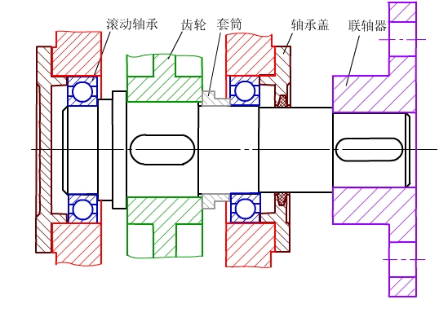
3.7-2 轴的结构设计
一、轴的结构与外形
轴颈
轴环
轴头
轴颈
轴身
轴头

Slide 21
3.7-2 轴的结构设计
一、轴的结构与外形
轴颈：装轴承处 直径= 轴承内径；
组成
轴头：装轮毂处 直径与轮毂内径相等；
轴身：联接轴颈和轴头部分；
轴肩或轴环：轴的阶梯。
思考：一般机器中常用的转轴到底是什么形状？
F

Slide 22
3.7-2 轴的结构设计
一、轴的结构与外形
F
光轴
抛物线轴
阶梯轴
发挥材料效能，等强度原则
形状简单、制造方便、装配可靠等。
实际轴的形状多为中间粗两头细的阶梯形

Slide 23
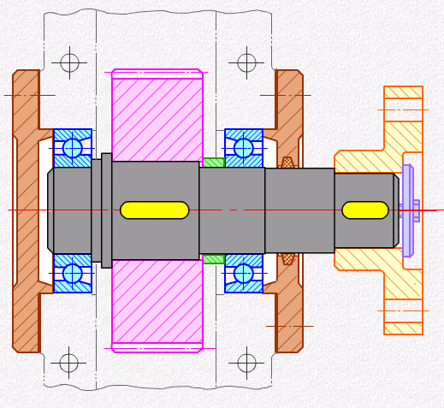
轴的结构设计1
3.7-2 轴的结构设计
二、拟定轴上零件的装配方案
轴上零件的装配方案不同，则轴的结构形状也不相同。
设计时可拟定几种装配方案，进行分析与选择。

Slide 24
3.7-2 轴的结构设计
联轴器 轴承1 斜齿轮 轴 轴承2
齿轮减速器输出轴
例：装配方案比较

Slide 25
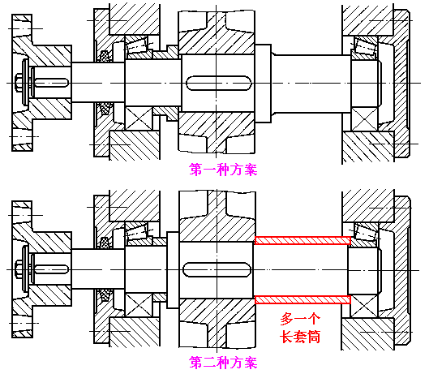
装配方案的比较：
第一种方案
第二种方案

Slide 26
轴的结构设计1
3.7-2 轴的结构设计
二、轴上零件的定位
定位 － 使轴上零件处于正确的工作位置；
固定 － 使轴上零件牢固地保持这一位置，防止轴上零件工作时发生轴向蹿动
轴上零件的轴向定位是以轴肩、套筒、轴端挡圈和圆螺母等来保证的。
轴上零件的周向定位是通过键、花键、销、紧定螺钉以及过盈配合来实现的。

Slide 27
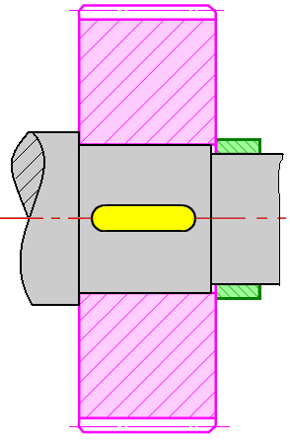
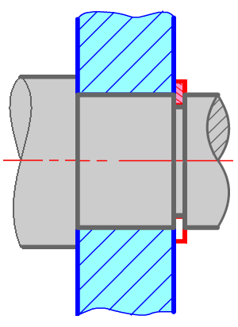
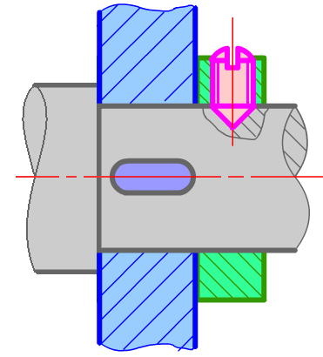
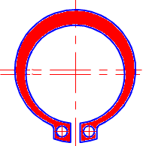
3.7-2 轴的结构设计
（1）轴向固定
a）借助轴本身形状定位轴肩、圆锥形轴头；
b）借助挡圈、圆螺母、套筒等定位；
轴肩—套筒
轴肩—锁紧挡圈
轴肩—弹性挡圈

Slide 28
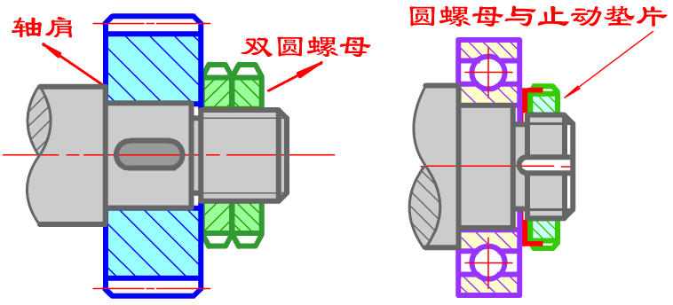
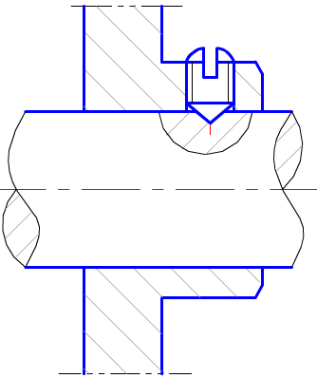
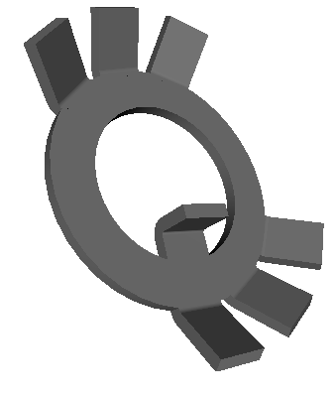
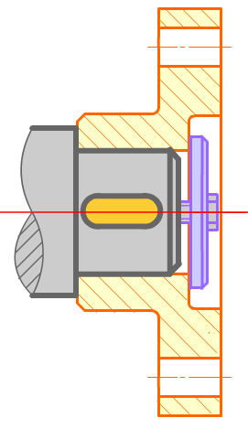
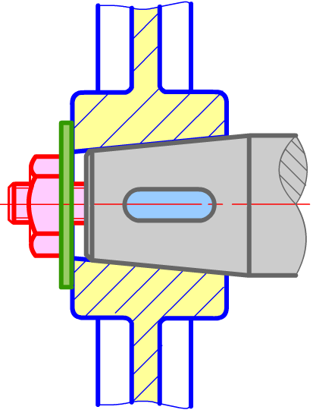
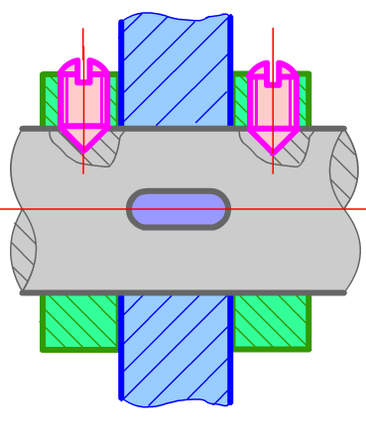
轴肩—圆螺母
紧定螺钉
双锁紧挡圈
轴肩—轴端挡圈
锥形轴头—轴端挡圈

Slide 29
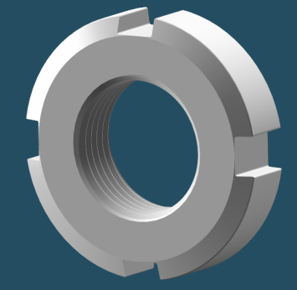

(2) 圆螺母和弹性档圈
翅片
弹性档圈
圆螺母
用于轴向力较小
的场合
螺纹应力集中严重、
不宜在轴的中间部位

Slide 30
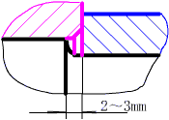
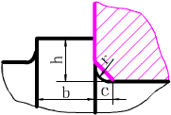
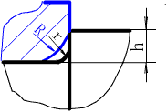
注意：
3.7-2 轴的结构设计
a）防止过定位 l_{轴段长度}＝B_{轮毂宽}－(2~3)mm
b）保证轴上零件可靠定位：
轴圆角半径 r＜轴上零件倒角尺寸 c＜轴肩高度 h
轴圆角半径 r＜轴上零件圆角半径 R＜轴肩高度 h
定位轴肩：h＝ (0.07~0.1)d d：轴颈尺寸
b=1.4h
c）轴肩
非定位轴肩：h＝(1~2)mm

Slide 31
3.7-2 轴的结构设计
定位轴肩
防止过定位
B
②
②
①
l
②
③
③
③
非定位轴肩

Slide 32
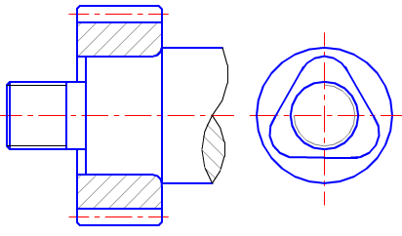
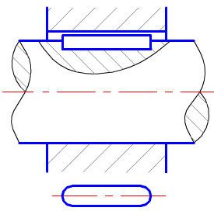
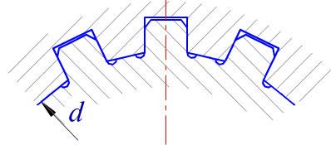
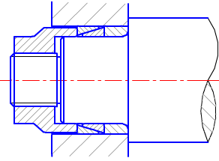
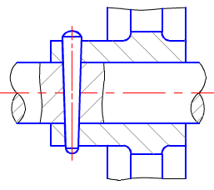
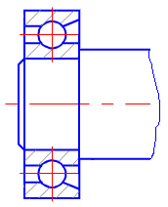
3.7-2 轴的结构设计
（2）周向固定—— 轴毂联接
花键联接
成形联接
键联接
胀紧联接
过盈联接
销联接

Slide 33
轴的结构设计2
3.7-2轴的结构设计
三、各轴毂直径和长度的确定
1、d_{i}：由转矩→d_{min}→由结构设计要求确定各段的d_{i}
1）定位轴肩与非定位轴肩；
2）轴段上零件内径。
◆ 有配合要求的轴段，应尽量采用标准直径。(见教材P311表3.7-5）
◆ 安装标准件的轴径，应满足装配尺寸要求。
◆ 有配合要求的零件要便于装拆。
2、l_{i}：由轴上零件相对位置及零件宽度决定：
1）轴段长比轮毂宽小2∽3mm——可靠定位。
2）传动件、箱体、轴承、联轴器等零件间距离(查手册)。

Slide 34
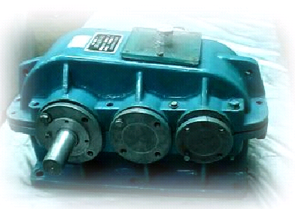
3.7-2 轴的结构设计
结构设计1——装拆、固定、定位等

Slide 35
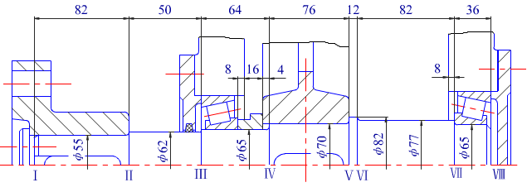
3.7-2 轴的结构设计
结构设计2——各轴段直径、长度

Slide 36
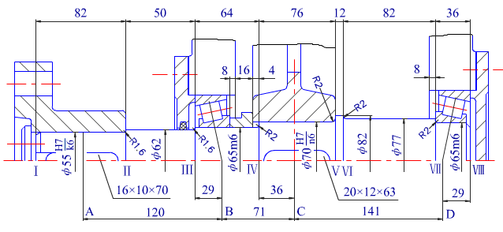
3.7-2 轴的结构设计
结构设计3 ——轴支点距离及其它尺寸

Slide 37
轴的结构设计2
3.7-2 轴的结构设计
四、提高轴的强度、刚度的方法
虽然选择高强度的材料和加大轴的直径是提高轴强度和刚度的方法，但所带来的材料昂贵和重量增加也是设计时最忌讳的事。所以在轴的结构、工艺以及轴上零件的结构、布置和载荷分布等方面采取相应的措施，是提高轴强度和刚度的重要方法。
1、合理布置轴上零件以减小轴的所受转矩
2、改进轴上零件的结构以减小轴受载荷
3、改进轴的结构以减小应力集中的影响
4、改进轴的表面质量以提高轴的疲劳强度
5、改变支点位置，改善轴的强度和刚度

Slide 38
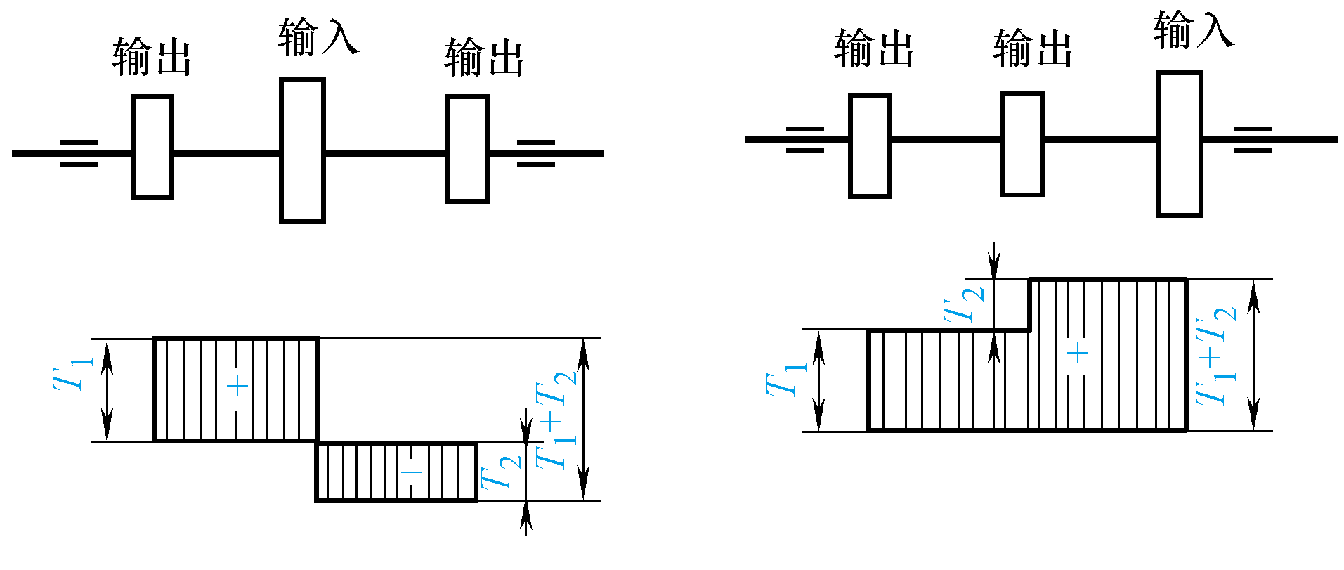
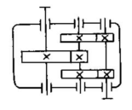
减小轴所受的转矩
1.合理布置轴上零件以减小轴的所受转矩
改善轴的受力
合理的布置
不合理的布置
当转矩由一个传动件输入，而由几个传动件输出时，为了减小轴上的扭矩，应将输入件放在中间，而不要置于一端。
为了减小轴所承受的弯矩，传动件应尽量靠近轴承，并尽可能不采用悬臂的支承形式，力求缩短支承跨距及悬臂长度等。
返回

Slide 39
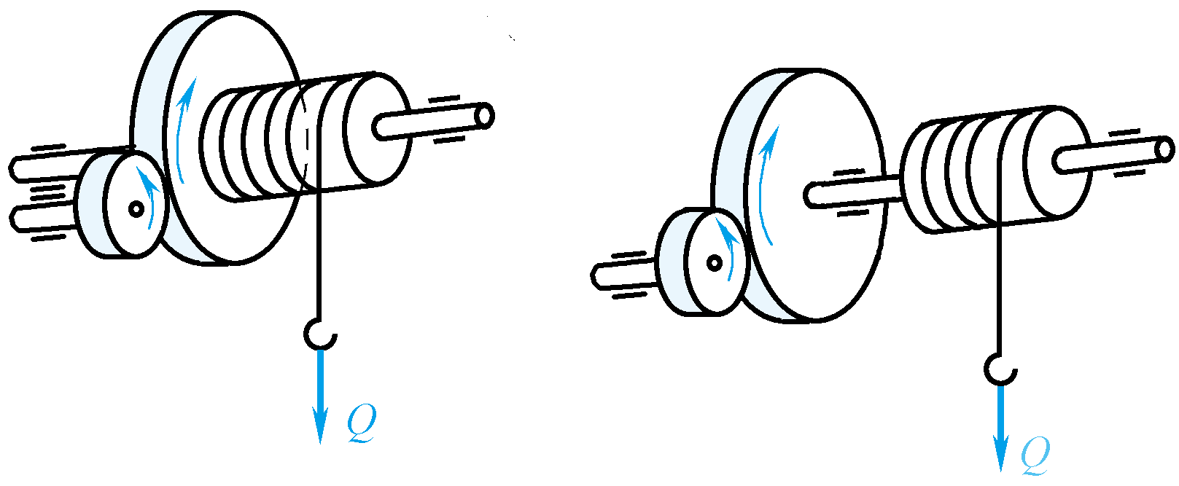
减小轴的载荷
2.改进轴上零件的结构，减少轴上的载荷
a）卷筒轴只受弯矩而不受转矩
b）卷筒轴既受弯矩又受转矩
通过改进轴上零件的结构也可减小轴上的载荷。图示起重卷筒的两种安装方案中，图a的方案是大齿轮和卷筒固连在一起，转矩经大齿轮直接传给卷筒，卷筒轴是心轴，只受弯矩而不受转矩；而图b的方案是大齿轮将转矩通过轴传到卷筒，因而卷筒轴是转轴，既受弯矩又受转矩。在同样的载荷Q作用下，图a中轴的直径显然可比图b中的轴径小。

Slide 40
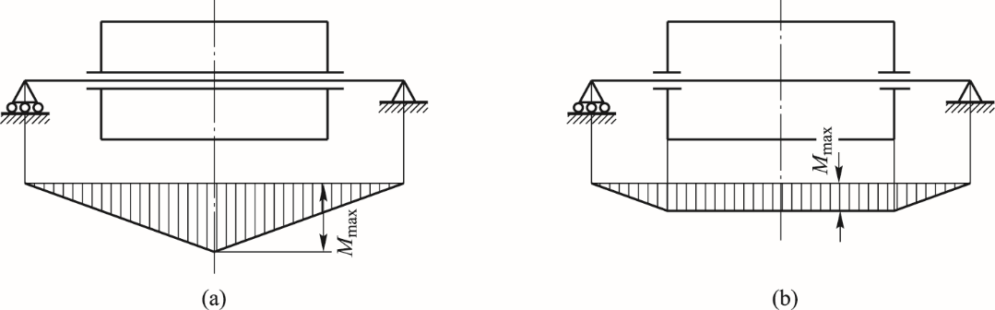
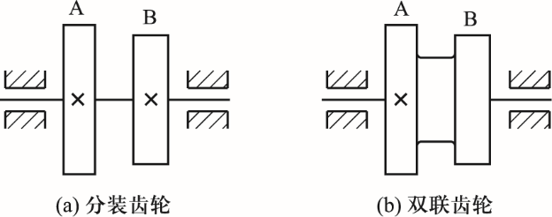
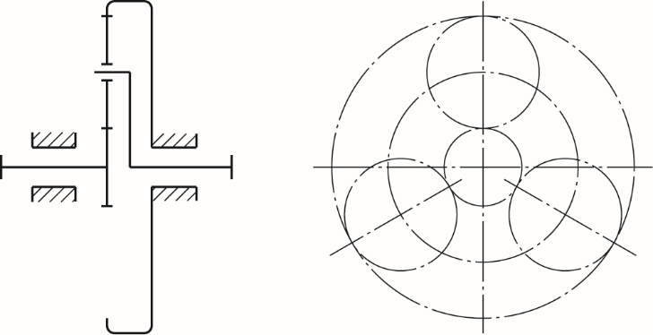
改进轴上零件的结构，减小轴受弯矩
采用载荷分担的方法减小轴的载荷
采用力平衡或局部相互抵消的办法减小轴的载荷
返回

Slide 41
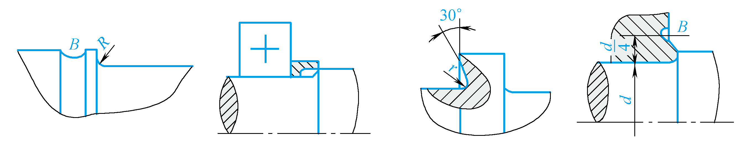
减小应力集中的影响
3.改进轴的结构，减少应力集中的影响
在零件截面变化处会产生应力集中现象，从而削弱零件的强度。因此，进行结构设计时，应尽量减少应力集中。
d）轮毂上加工出卸载槽
a）卸载槽
b）过渡肩
c）凹切圆角

Slide 42
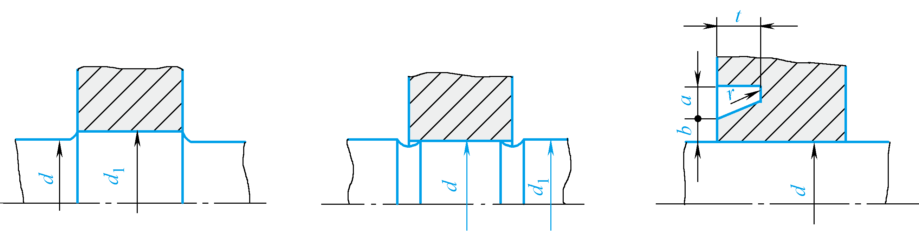
减小应力集中的影响
返回
3.改进轴的结构，减少应力集中的影响
当轴上零件与轴为过盈配合时, 可采用下图所示的各种结构,以减轻轴在零件配合处的应力集中。
应力集中系数减小30%- 40%
应力集中系数减小40%
应力集中系数减小15%-25%
r>(0.1~0.2)d
d=(1.06~1.08)d₁
d1=1.05d
a ) 增大配合处直径 b) 在配合边缘开卸载槽 c ) 在轮毂上开卸载槽

Slide 43
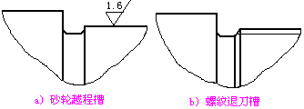



3.7-2 轴的结构设计
五、轴的结构工艺性设计
1、需磨削的轴段：砂轮越程槽。
2、需切制螺纹的轴段：螺纹退刀槽。
3、轴端应有倒角：c×45°——便于装配。
4、装配段不宜过长。
5、固定不同零件的各键槽应布置在同一母线上，以减少装夹次数。

Slide 44


轴系结构改错
3.7-2 轴的结构设计
轴肩过高
加工螺纹应有退刀槽
无法加工螺纹

Slide 45


轴系结构改错
3.7-2 轴的结构设计
轴承的内圈与轴为过盈配合
套筒无法安装，应改用轴肩固定
键无法装入

Slide 46


轴系结构改错
3.7-2 轴的结构设计
键的长度过长
键槽未开通
键槽应开在同一条线上

Slide 47
3.7-2 轴的结构设计
例 轴的结构改错
图示为一对圆锥滚子轴承支承的轴系，齿轮稀油润滑，轴承脂润滑，轴端装有联轴器。
试：指出图中错误并说明错误的原因。

Slide 48
3.7-2 轴的结构设计
3
3
5
5
8
6
7
1
2
9
4
①联轴器键槽未开通，键顶面与联轴器键槽底面应有间隙，该处轴上键槽应与装齿轮的轴上键槽位于同一母线上。
②轴承端盖与轴不能直接接触。
③轴承端盖与箱体间应有调整垫片。
④滚动轴承与轴采用过盈联接，不应有键。
⑤缺挡油环。
⑥出现过定位，齿轮定位不可靠。
⑦齿轮右端未定位，缺轴环。
⑧滚动轴承方向装反了。
⑨轴段过长，与端盖接触上了。

Slide 49
选择题(单选题）
4
5、轴环的用途是 。
（1）作为轴加工时的定位面；（2）提高轴的强度；
（3）提高轴的刚度；（4）使轴上零件获得轴向定位；
6、增大轴在截面变化处的过渡圆角半径，可以 。
（1）使零件的轴向定位比较可靠；
（2）降低应力集中，提高轴的疲劳强度；
（3）使轴的加工方便；
7、转轴上载荷和支点位置都已确定后，轴的直径可以根据 来进行计算或校核。
（1）抗弯强度；（2）扭转强度；（3）扭转刚度；（4）复合强度；
2
4

Slide 50
六、轴的结构设计举例
确定各零件位置
[例3.7-2]
初估最小轴径d_{min} =28mm
零件的轴向定位与固定确定各段直径
零件的周向固定
键槽、过定位、密封
28
40
42
40
35
47
50
举例

Slide 51



Slide 52

[例3.7-3]：如图所示，某圆柱齿轮装于轴上，在圆周方向采用A型普通平键固定。在轴向，齿轮的左端用套筒定位，右端用轴肩定位。试画出这个部分的结构图。

Slide 53

[解]：

Slide 54

[例3.7-4]：如图所示为下置式蜗杆减速器中蜗轮与轴及轴承的组合结构。蜗轮用油润滑，轴承用脂润滑。试改正该图中的错误，并画出正确的结构图。

Slide 55

[解]：
错误结构
正确结构

Slide 56
3.7-3 轴的计算
思考：轴的尺寸如何确定？如何保证轴的强度？
最小轴段 d_{min}
?
强度或刚度计算
轴段轴径 d_{i}
结构设计
√
轴段长度 l_{i}
其它尺寸

Slide 57
3.7-3 轴的计算
三种常用的设计方法（步骤）
结构设计
1. 按扭转强度条件计算——简便、精度低（传动轴、不重要的轴）
2. 按弯扭合成强度条件计算——一般轴，弯扭合成轴，力的大小和作用点 （心轴、转轴）
重要、精度高的轴
3. 按疲劳强度条件精确校核——复杂，精度高，但要求资料充分（如过渡圆角、轴毂配合、表面粗糙度）

Slide 58
轴的计算1
3.7-3 轴的计算
一、轴的强度校核计算
1．按许用切应力计算
这种方法用于只受扭矩或主要受扭矩的不太重要的轴的强度计算。在作轴的结构设计时，通常用这种方法初步估算轴最小直径。
轴的扭转强度条件为：
实心轴的直径为：
式中：W_{T}——轴的抗扭截面系数，mm³
[τ_{T}]——许用切应力 MPa
见教材P316 表3.7-6
C——与材料有关的系数

Slide 59

轴的计算1
3.7-3 轴的计算
空心轴的直径为：
式中$β=\frac{d_{1}}{d}$ 即空心轴内径d1与外径d之比，
通常取$β=$0.5~0.6
为了计及键槽对轴的削弱，可按以下方式修正轴径:
 | 有一个键槽 | 有两个键槽
轴径d＞100mm | 轴径增大3% | 轴径增大7%
轴径d≤100mm | 轴径增大5%～7% | 轴径增大10%～15%

Slide 60




3.7-3 轴的计算
二、按弯扭合成强度条件计算
一般的转轴强度用这种方法验算。
已知条件：支点、作用力点、各轴段尺寸
由d_{min}(扭转初估)→ 结构设计→ 支点、力作用点
→ 画出M、T合成弯矩图→ 危险截面→ 计算。
步骤：
1、确定支点、力作用点。
支反力的作用点与轴承的类型和布置方式有关，可按下图来确定。
手册P79

Slide 61

3.7-3 轴的计算
二、按弯扭合成强度条件计算
一般的转轴强度用这种方法验算。
2、画出轴的空间受力简图：水平面、垂直面

Slide 62



3.7-3 轴的计算
3、作水平面弯矩M_{xy}图和垂直面弯矩M_{xz}图
4、作出合成弯矩
图

Slide 63


3.7-3 轴的计算
5、绘转矩 T 图
6、求当量弯矩
，绘
图
α—— 根据转矩性质不同而引入的应力校正系数。
σ—— 一般为对称循环变应力（弯矩引起的弯曲应力）

Slide 64
3.7-3 轴的计算
1)单向旋转、载荷稳定：切应力接近不变 ，
r =+1，
T
2)单向旋转、载荷不稳定：切应力接近脉动循环，
r ＝0
3)连续正反转、载荷不稳定：切应力接近对称循环，
r ＝－1，
※ 实际机器运转不可能完全均匀，且有扭转振动的存在，为安全计，常按脉动转矩计算。

Slide 65
3.7-3 轴的计算
7、确定危险截面。
8、强度计算：
对于一般钢制轴，可用第三强度理论（最大切应力理论）求出危险截面的计算应力：
W——轴的抗弯截面系数，见表3.7-7
式中[σ₋₁]为对称循环变应力时轴的许用弯曲应力（可查表3.7-2选取）；
单键：↑(3~5)%，双键：↑(7~10)%
花键：计算出的 d 为花键内径。
若轴上开键槽：d 适当↑

Slide 66
轴的计算4
3.7-3 轴的计算
三、按疲劳强度条件进行校核
重要轴，需在轴结构细化后进行精确计算
在已知轴的外形、尺寸及载荷的情况下，可对轴的疲劳强度进行校核，
方法：对轴上若干“危险剖面”（实际应力较大的剖面，如受力较大、截面较小及应力集中较严重处）进行安全系数校核。
轴的疲劳强度条件为 ：
单纯受弯：
单纯受扭
S=1.3~1.5 材料均匀，载荷与应力计算精确时；
S=1.5~1.8 材料不均匀，计算精确度较低时；
S=1.8~2.5 ,材料均匀性和计算精确度很低，或d>200mm。

Slide 67


3.7-3 轴的计算
四、按静强度校核
静强度校核的目的是为了校核轴对塑性变形的抵抗能力。因此轴的静强度是根据轴上作用的最大瞬时载荷来校核的。校核过程如下：
只考虑弯矩和轴向力时的安全系数
只考虑扭矩时的安全系数
则静强度校核时的强度条件为：
[S₀]——静强度的设计安全系数，见教材P319

Slide 68
3.7-3 轴的计算
计算应用：
1）传动轴精确计算；
2）转轴的初估轴径 d_{min} ；
（∵ 支点、力作用点未知）
3）对于转轴：算出d_{min}→结构设计→支点、力作用点→弯矩图→弯扭合成强度计算；
4）有键槽处：↑d，单键—↑3%；双键—↑7%

Slide 69
确定危险截面方法：
E
F
C

Slide 70
轴的计算5
3.7-3 轴的计算
二、轴的刚度校核计算
1. 轴的弯曲刚度校核计算
轴的弯曲刚度以挠度y和偏转角θ来度量。
对于光轴，可直接用材料力学中的公式计算其挠度或偏转角。
对于阶梯轴，可将其转化为当量直径的光轴后计算其挠度或偏转角。
轴的弯曲刚度条件为
挠度 y≤[y]
偏转角 θ≤[θ]
[y]和[θ]分别为轴的许用挠度及许用偏转角。
2．轴的扭转刚度校核计算
轴的扭转刚度以扭转角ϕ来度量。轴的扭转刚度条件为

Slide 71

3.7-3 轴的计算
二、轴的刚度校核计算
轴在载荷作用下，会产生弯曲和扭转变形。若变形量超过许用的限度，就会影响轴上零件的正常工作或传动精度，甚至会丧失机器应有的工作性能。因此，根据使用要求，有些轴需要进行刚度的校核计算。
1. 扭转刚度校核计算
对于阶梯轴:

Slide 72



轴的计算
3.7-3 轴的计算
轴的扭转刚度条件为
2. 弯曲刚度校核计算
轴受弯矩后，将产生弯曲变形,其刚度条件为（参见图3.7-18）。

Slide 73


轴的计算
3.7-3 轴的计算

Slide 74
轴的计算6
3.7-3 轴的计算
三、轴的振动及振动稳定性的概念
◆ 轴是一弹性体，旋转时，会产生弯曲振动、扭转振动及纵向振动。
◆ 当轴的振动频率与轴的自振频率相同时，就会产生共振。
◆ 共振时轴的转速称为临界转速。
◆ 临界转速可以有很多个，其中一阶临界转速下振动最为激烈，最为危险，
一般通用机械中的轴很少发生共振。若发生共振，多为弯曲共振。
一阶临界转速
◆ 刚性轴：工作转速低于一阶临界转速的轴；
◆ 挠性轴：工作转速超过一阶临界转速的轴；
一般情况下，应使轴的工作转速n<0.85n_{c1}，或1.5 n_{c1}<n<0.85 n_{c2}。满足
上述条件的轴就是具有了弯曲振动的稳定性。

Slide 75

拟定轴上零件的装配方案
返回

Slide 76






轴上零件轴向定位和固定方法
1.轴肩和轴环
由定位面和过渡圆角组成，结构简单可靠，能承受较大的轴向力，应用广泛。为使零件端面与轴肩贴合，应满足如下关系 或
一般取轴肩高度 ，轴环宽度
2.套 筒
轴肩和轴环
工作可靠，可承受较大的轴向力；用于轴上两零件之间的相对固定和定位；避免套筒轴向尺寸过大。套筒与轴常采用间隙配合。
套 筒
返回
轴端挡圈
锁紧挡圈
圆螺母
弹性挡圈

Slide 77
表3.7-6 轴常用几种材料的$[τ_{T}$]及C值
轴的材料 | Q235、20 | Q275、35 | 45 | 40Cr、35SiMn、38SiMnMo、3Cr13
/MPa | 15~25 | 20~35 | 25~45 | 35~55
/MPa^{-1/3} | 149~126 | 135~112 | 126~103 | 112~97
按上式算出的轴径d，如果上面开有键槽，还要考虑键槽对轴强度的削弱影响（开一个键槽时d 将增大3%～5%，开两个键槽时d 增大7%～10%）。
返回

Slide 78



便于装拆
为了使齿轮、轴承等有配合要求的零件装拆方便，并减少配合表面的擦伤，在配合轴段前应采用较小的直径。为了使与轴做过盈配合的零件易于装配，相配轴段的压入端应制出锥度；或在同一轴段的两个部位上采用不同的尺寸公差。
滚动轴承的定位轴肩高度应低于轴承内圈端面的高度，以便拆卸轴承。
返回

Slide 79


轴的分类
心轴
传动轴
转轴
a）直轴
b）曲轴
c）挠性轴
返回

Slide 80
案例2 某公司垂直提升设备（斗式提升机）
1、设计条件
2、板链斗式提升机的组成及工作原理
3、斗式提升机的整体功能性需求计算
计算：执行机构主轴所需输入功率及转速
4、传动方案1传动系统特性参数计算
电动机选型、总传动比及各级传动比分配、各轴转速、各轴功率及转矩
5、带传动设计
6、链传动设计
7、圆柱齿轮传动设计：高速级、低速级
8、齿轮减速器轴的设计
9、键连接的选择和计算
10、滚动轴承的选择和计算
11、联轴器的选择

Slide 81




案例2 齿轮减速器轴的设计
以高速轴I的设计为主例，举一反三。
1. 求作用在齿轮上的力
已知高速级齿轮的分度圆直径为
则
图3.7-20 减速器轴设计

Slide 82


案例2 齿轮减速器轴的设计
2. 初步确定轴的最小直径
由式（3.7-2）初步估算轴的最小直径。选取轴的材料45钢，调制处理。根据表3.7-6，取C=112,于是得
最小直径轴段装配大带轮，因此查表3.7-5
3. 轴的结构设计
（1）根据轴上所需装配的零件进行轴的结构方案设计
先拟定轴的结构草图如下，如图3.7—21。

Slide 83


案例2 齿轮减速器轴的设计
(轴段6的问题)
图3.7-21 轴结构方案草图一
m_{n}=2mm
d_{f}=54.944mm
图3.7-22 轴结构方案草图二

Slide 84

d_{Ⅱ}=28+2×28×（0.07~0.1）=31.92~33.635mm
该段装轴承端盖，考虑密封件（查手册P94~95，取d_{Ⅱ}=35mm
d_{bmax}=52mm
d_{Ⅵ}=50mm
d_{Ⅳ}=50mm
d_{Ⅲ}=40mm
d_{Ⅰ}=28mm
d_{Ⅶ}=40mm
30308
l₁=大带轮轮毂宽度-2 mm
d_{Ⅴ}=小齿轮的齿顶圆直径m
$$d=40,D=90,$$
$$T=25.25,$$
$$B=23,C=20$$
l₅=小齿轮齿宽

Slide 85


Slide 86


Slide 87

求垂直面内的支点反力：

Slide 88


Slide 91


Slide 92



直齿圆柱齿轮强度计算1
案例2 齿轮减速器轴的设计
齿轮的结构大体分为整体式、腹板式和轮辐式。一般是先根据齿轮的大小选择齿轮的结构形式，然后根据经验公式计算各结构尺寸并随手通过设计将其图形化。
图3.4-19 圆柱齿轮e值
图3.4-20 圆柱齿轮轴

Slide 93


案例2 齿轮减速器轴的设计
（2）确定各轴段长度
接下来我们根据图3.7-22所定轴的结构方案（还包括另外两个轴的方案），直接到图3.4-27中去接着画装配图，并通过画图来确定轴及轴上零件的结构及结构尺寸，包括轴向和周向定位。
1）确定轴承位置
在确定轴承位置之前，我们得先确定给轴承的润滑方式是稀油润滑（图3.7-23a）还是油脂润滑（图3.7-23b），不同润滑方式致结构不同。
（a）油润滑轴承
（b）脂润滑轴承
图3.7-23 轴承在箱体中的位置

Slide 94

直齿圆柱齿轮强度计算1
案例2 齿轮减速器轴的设计
（二）开始画减速器装配图
图3.4-27 画二级圆柱齿轮减速器装配图的第一步（底图）

Slide 95

L’
L

Slide 96

案例2 齿轮减速器轴的设计
如我们采用稀油润滑方式，以高速轴I及其一对圆锥滚子轴承30308的设计为例，并同步进行另外两根轴及两对轴承（轴结构方案设计时分别选定的是30309和6216）的设计；各对轴承布置和轴承孔的设计结果如图3.7-24。
图3.7-24 确定轴承位置

Slide 97



案例2 齿轮减速器轴的设计
不用事先计算轴段长度，直接根据结构约束画出即可，如图3.7-25。

Slide 98



案例2 齿轮减速器轴的设计

Slide 99

案例2 齿轮减速器轴的设计
案例2 齿轮减速器轴的设计
(3）各轴上零件的轴向和周向定位
图3.7-27 轴向和周向定位

Slide 100


z₁=20
z₂=75
m_{t}=3.5
L=50
教材P390
[例15-1]
z₃=23
z₄=95
m_{n}=4
m_{t}=4.0404
$$β=8°{06}^{′}34"$$
B₃=85
B₄=80
弹性柱销联轴器
输出轴单向旋转
P=10kW, n₁=1450r/mim
图15-21 圆锥-圆柱齿轮减速器简图

Slide 101





1、求输出轴上的功率P₃、转速n₃、和转矩T₃
设计手册P4表1-5
一级圆柱齿轮传动 $η1=$0.98~0.99
一级圆锥齿轮传动 $η2=$0.97~0.98
一对滚子$轴承 η3=$0.98
弹性$柱销联轴器 η4=$0.99~0.995
$η=η_{4}{（η}_{3}^{}η_{2 }{）（η_{3}η}_{1}）=$0.918
$$P3=10×0.918=9.18kW$$
$$T3=9.60×{10}^{5}N∙mm$$
2、求作用在齿轮上的力
图15-21 圆锥-圆柱齿轮减速器简图

Slide 102

3、初步确定轴的最小直径
轴的材料为45钢，调质处理，查表3.7-6 得C =112
选用弹性柱销联轴器
联轴器的计算转矩：$T_{ca}$=K_{A}T₃=1.3$×9.6×{10}^{5}$=1.248$×106N∙mm$
选用弹性柱销联轴器，公称转矩2.5$×{10}^{6}N∙$mm
半联轴器的孔径为55mm，因此轴径$d_{Ⅰ}=55mm$
L₁=112mm, L=84mm

Slide 103




JB55$×$112
$$d=55mm,$$
$$L1=112mm,$$
$$L=84mm$$
LX4联轴器
YB55$×$112
B型键槽

Slide 105
4、轴的结构设计
拟定轴上零件的装配方案
Ⅰ
Ⅱ
Ⅲ
Ⅳ
Ⅴ
Ⅵ
Ⅶ

Slide 106



$$∆2≥1.2δ$$
$$δ=0.025a+3≥8$$
$δ=$10~12或15~20 mm
s=3~5mm 油润滑
8mm 脂润滑
两个圆柱齿轮时 C>2m(模数）

Slide 107



30313
d_{Ⅵ}=77mm
d_{Ⅶ}=65mm
$$d×D×B=65×140×36$$
4、轴的结构设计
l₆=C+L+$∆+S−l_{5}$
=20+50+16+8-12
=82mm
l₇=36mm
1）拟定轴上零件的装配方案
Ⅰ
Ⅱ
Ⅲ
Ⅳ
Ⅴ
Ⅵ
Ⅶ
$$L^{′}≥15\sim 20mm$$
d_{Ⅰ}=55mm
h=2~3C
d_{Ⅲ}=65mm
d_{Ⅳ}=70mm
d_{Ⅴ}=82mm
C=2mm
l₃=36+8+16+2=62mm
h=2~3R
l₁=82mm
d_{Ⅱ}=62mm
l₄=80-2=78mm
R=2mm
L=84mm
l₂=30+20=50mm
l₅>1.4h=12mm
Notes:
过渡圆角或倒角查手册P16表1-25

Slide 108
d_{Ⅴ}=82mm
l₅=12mm
d_{Ⅰ}=55mm
d_{Ⅱ}=62mm
d_{Ⅲ}=65mm
d_{Ⅳ}=70mm
d_{Ⅵ}=77mm
d_{Ⅶ}=65mm
l₃=62mm
l₄=78mm
l₆ =82mm
l₇=36mm
l₁=82mm
l₂=50mm

Slide 109

62
78

Slide 110
5、求轴上的载荷
6、按弯扭合成应力校核轴的强度
7、精确校核轴的疲劳强度（视情况而定）

Slide 111

62
78

Slide 112
轴的零件工作图：
1. 轴上零件的周向固定型式选择和计算
2 . 轴上零件定位和固定的结构和尺寸的确定（螺钉孔、挡 圈槽等）
3. 各轴肩的过渡圆角半径
4. 各轴段轴端的倒角
5. 加工工艺结构（砂轮越程槽、螺纹退刀槽、中心孔）
6 .尺寸的标注
7 . 公差配合的标注
8. 形位公差的标注
9 . 表面粗糙度的标注
10. 技术条件（热处理、表面处理等要求）

